Slide 1
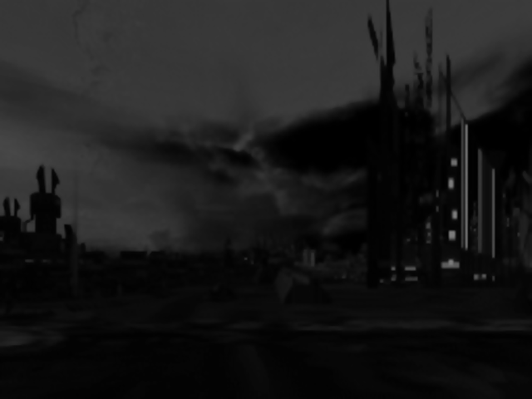
…
Безгодов Алексей Алексеевич
НИИ НКТ, СПбГУ ИТМО

Slide 2
Задачи научной визуализации
Научная визуализация – это междисциплинарное направление науки, основным назначением которого является визуализация многомерных явлений и процессов
Основная задача визуализация этих явлений – быстрый качественный и, возможно, количественный анализ больших объемов данных
Требование к визуализации:
  Когнитивность

Slide 3
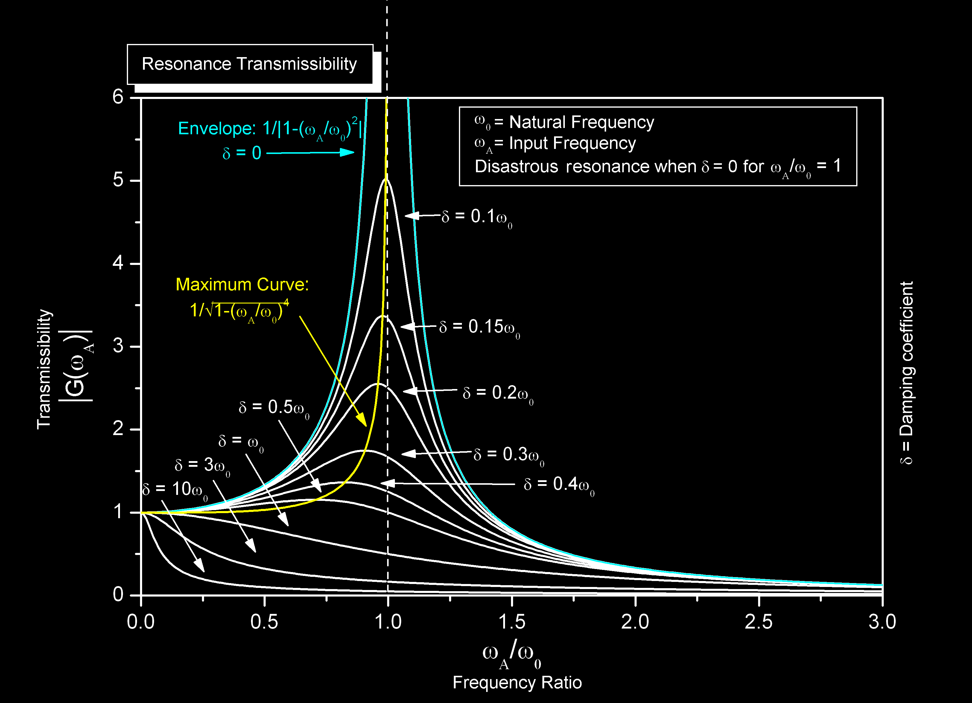
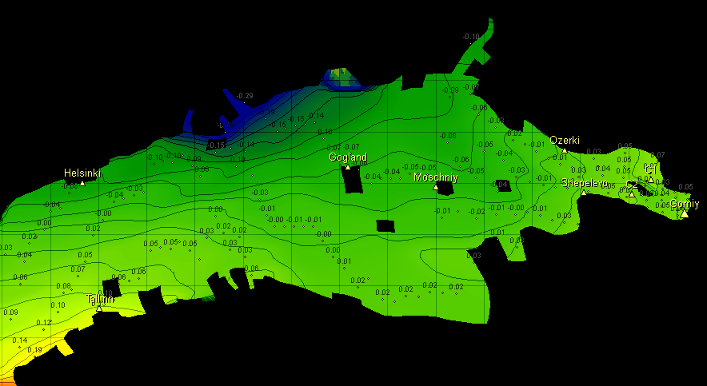
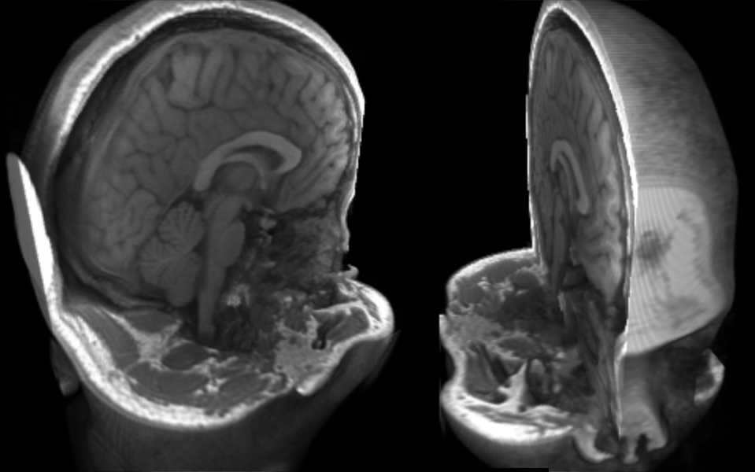
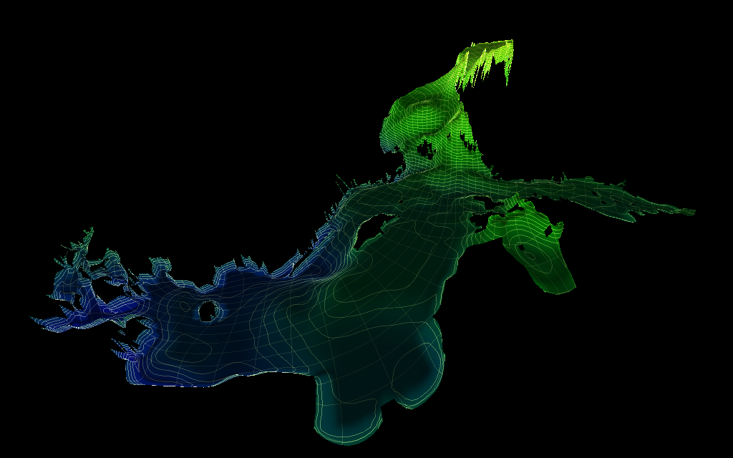
Примеры научной визуализации

Slide 4
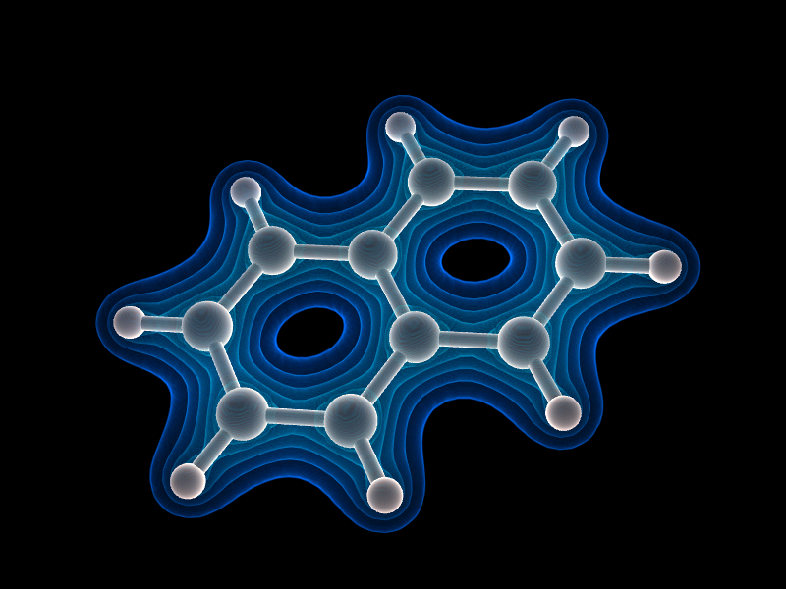
-------
Данных много
HPC NASIS

Slide 5
Концепция визуализатора
Серверная визуализация
Необходимость установки ПО
Необходимость поддержки пользователей
Необходимость поддержки визуализатора в актуальном состоянии
«Слабые» машины
Ассистирование пользователя
  (Интеллектуальность)
  ++ «Игровые» технологии
Сложность настройки визуализации
  Много вариантов отображения
  10-50 параметров

Slide 6
Серверная визуализация
Режимы работы:
  Статический
    Без участия пользователя
  Интерактивный
    Интеллектуальное ассистирование пользователя

Slide 7
Диаграмма потоков данных
+++ подписи
Вычислительные
узлы
Хранилище
Визуализатор
Браузер:
IE, FF, Opera
Экспертная
система

Slide 8
Использование экспертных знаний
Анализ результатов моделирования на основании экспертных знаний об их структуре
Графические примитивы:
  Атом
  Поле
  Орбиталь
  Матрица переходов
  И т.д.
Формы молекулярной визуализации
  Общая электронная плотность
  Орбитали
  Спиновые плотности
  Матрицы переходов

Slide 9
Построение когнитивного интерфейса визуализации
Интерактивный интерфейс пользователя
Комплексное отображение результатов моделирования
  Одновременное отображение нескольких параметров
  Сопоставление отображаемых данных
Ассистирование пользователю
Визуализация результатов интеллектуального анализа данных

Slide 10

Технологии визуализации
Hardware instancing
Volume rendering
Жесткая оптимизация
  PerfHUD
  ShaderPERF

Slide 11
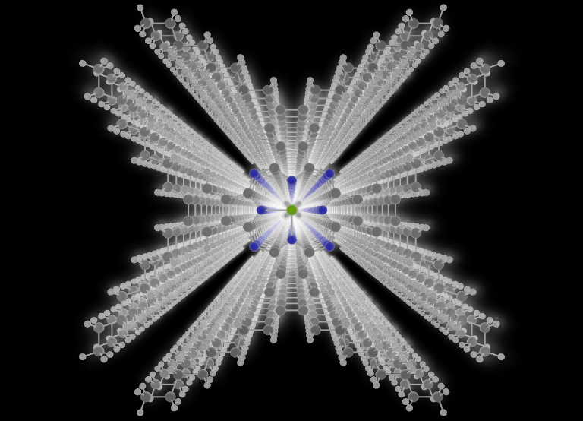
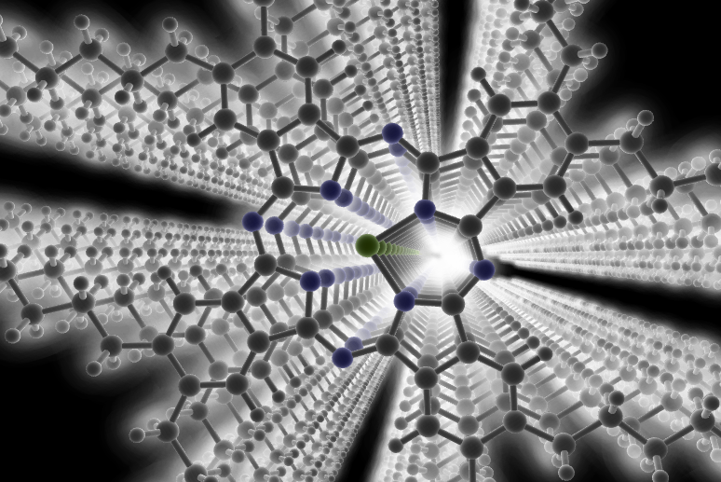
Примеры!!! молекулярной визуализации

Slide 12
«Планчег»
Что такое научная визуализация
Качественный анализ данных
В нано – необходимо! + примеры, где необходимо исп. интеллектуальную визуализацию
Однородная научная среда

Slide 13
Выводы
Про три подхода…

